Slide 1
전국 해수욕장 정보
고은향

Slide 2
INDEX
주제에 대한 설명
향후 발전방향
전국 해수욕장 정보

Slide 3
1
주제에 대한 설명
전국 해수욕장 정보

Slide 4
1
웹 해양관광 인프라 부족
획일화된 정확한 정보 필요
현대인의 여행 욕구 증대
전국 해수욕장 정보 사이트 구축
전국 해수욕장 정보

Slide 5
1
지역별 검색
해변 사진 미리보기
정보를 한 곳에 집약
전국 해수욕장 정보

Slide 6
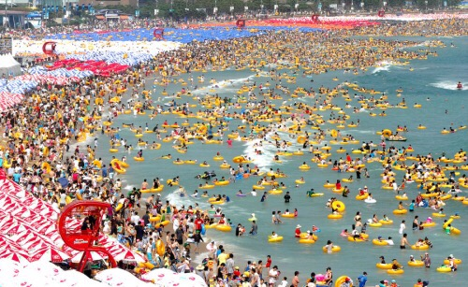

1
예) 부산 해운대 해수욕장
소재지
이달의 추천바다
Activity
전국해수욕장정보

Slide 7
1
해수욕장
해수욕장에 관한 설명
연계 관광
관련 지역 축제
관련 키워드
전국해수욕장정보

Slide 8

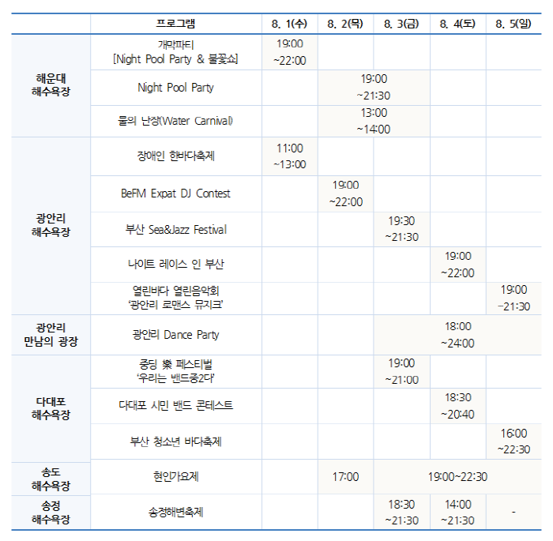
전국해수욕장정보

Slide 9
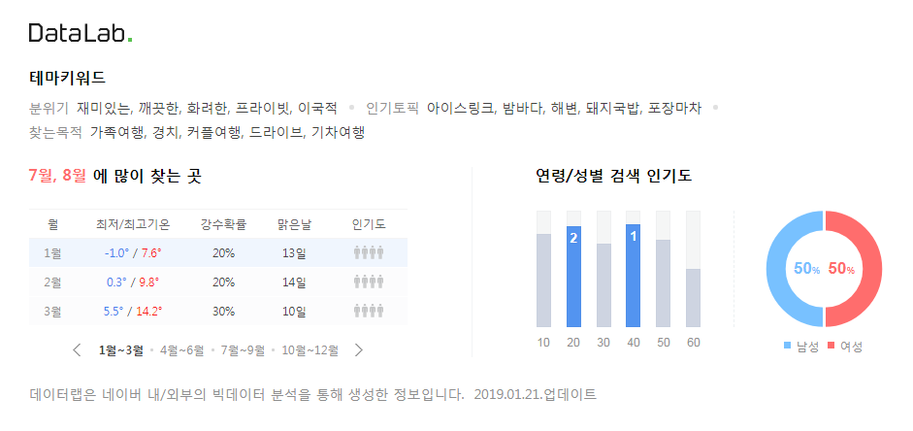
1
전국해수욕장정보

Slide 10
2
향후 발전방향
전국 해수욕장 정보

Slide 11
2
contents 추가
Application과 연동
전국해수욕장정보

